Slide 1
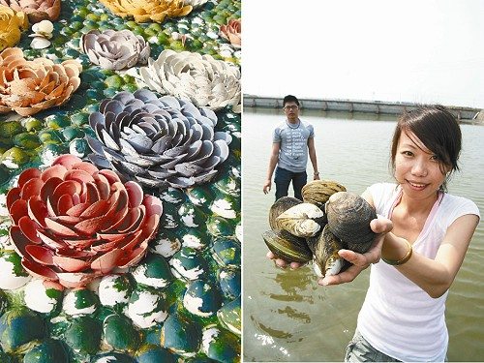
馬 蹄 蛤
靠著一定要打出一片天的意志力，從外行到專家，成功搶救了台灣原生種「紅樹蜆」免於絕種。

Slide 2
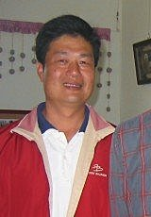
負責人 | 曾界崇
雲林縣口湖鄉金湖村養於路5-3號
由斗南走台145縣道，經虎尾、土庫後接台縣道經北港水林至台線口湖→金湖龍台宮後方。東西向快速道路台西交流道下→台十七線往口湖→金湖龍台宮後方。

Slide 3
一、民國七十四年從事水產養殖(鰻魚、文蛤、蝦)。
二、民國七十五年鑽研各種漁類種苗的開發繁殖，如：台灣鯛、鱸魚、烏魚等。
三、民國七十五年從事各種水產飼料的開發，降低養殖成本。
四、民國八十五年從事石斑魚養殖。
五、民國九十年成功開發貝類種苗馬蹄蛤，並已量產成功。
六、榮獲九十一年度台灣省漁會模範漁民。
七、從事水產養殖十三年。對於魚村養殖的繁榮發展，安定農村經濟有莫大的助益，多年來不斷的改善及開發。

Slide 4
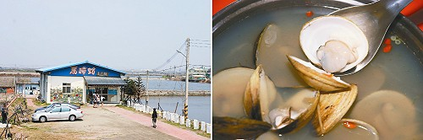
體驗摸蜆仔兼洗褲
全台灣地區最大的蜆，就是產於雲林縣口湖鄉的馬蹄蛤，很多人看到這種「蜆」，以為它是「蛤」，所以名字也有個蛤字；連日本人來參觀，都非常震驚。

Slide 5
口湖鄉在2005年8月為這種大蜆，蓋了一座主題館，開放參觀。此處可用餐，除了見識大塊頭的馬蹄蛤外，口湖名產如烏魚子、有機炒米粉和台灣鯛，在主題館內都吃得到。
館內還可以買到用馬蹄蛤外殼，做成的種種可愛手工藝品，也可以自己動手DIY，這裡有老師指導你用馬蹄蛤製作小檯燈、名片夾，或動物造型；遊客還可以在主題館外的魚塭裡，體驗「摸蜆仔兼洗褲」的樂趣。

Slide 6
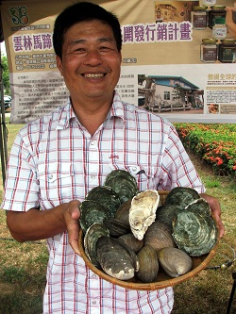
雲縣府在高雄舉辦雲林農特產商展，每粒廿元，短短幾天便締造五十萬元銷售佳績。
2012-10-29 中國時報
許素惠／雲林報導
他近來又有突破，在魚塭中養出比一般大上一倍的牡蠣，命名為「台灣真蠔」。

Slide 7
「江湖一點訣，說破無價值」。曾界崇只是改變現有牡蠣養殖環境，便又出新產品。他說，傳統牡蠣串串養殖在淺海，生長密度高，限制成長。他引進海水在魚塭內養殖，自由放養並控制數量，密度適中，和農作的疏果原理異曲同工，牡蠣生長空間更大，攝取營養更足。
特殊的是，曾界崇善用生物特性，將馬蹄蛤、真蠔及大文蛤混養，讓養殖效益發揮到極限，一分地可養出五萬粒馬蹄蛤、一萬粒大文蛤及一千粒真蠔。他說，大文蛤和馬蹄蛤（蜆）是底棲動物，微細藻類是其主食；真蠔（牡蠣）為懸浮生物，專吸取大型藻類，各取所需，讓魚塭中營養盡其用。他將為台灣真蠔申請專利。

